Slide 1
Hvordan kan Bufdir bistå kommunene?
Gada Ezat Azam, seniorrådgiver

Slide 2
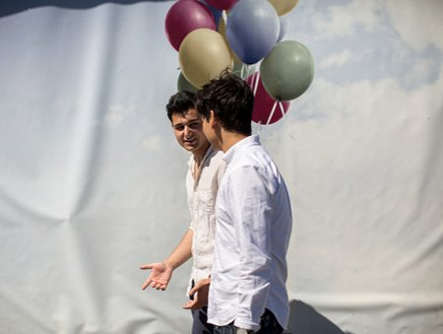
Bufdir
Barnevern
Familievern
Adopsjon
Oppvekst
Vold i nære relasjoner
Likestilling og ikke – diskriminering

Slide 3
Kunnskap
Tilskudd
Formidling
Samarbeid

Slide 4
Handlingsplaner på feltet

Slide 5
Innspill til ny handlingsplan mot rasisme og diskriminering
Skriftlige innspill kan sendes frem til 1. desember
https://www.regjeringen.no/no/aktuelt/innspill-til-regjeringens-arbeid-mot-rasisme-og-diskriminering/id2925231/
Innspillsmøte i Trondheim 7. november, kl. 17.00-19.00 på Clarion Hotel

Slide 6
Kunnskap

Slide 8
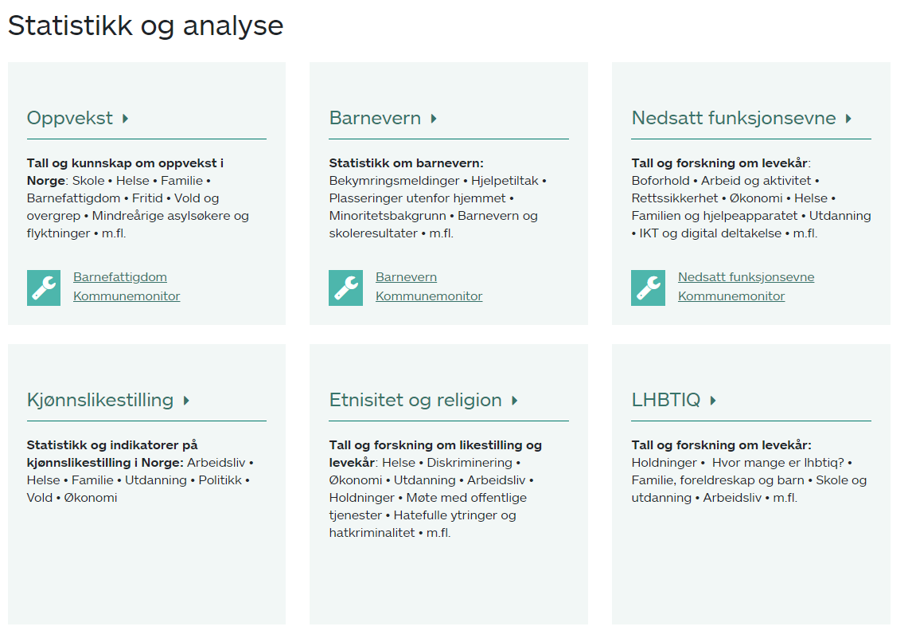
Statistikk på bufdir.no

Slide 9
Formål og målgruppe
Formål:
Kunnskapsgrunnlag i arbeidet mot diskriminering og for et likestilt samfunn
Samle tall, statistikk og forskning som omhandler aspekter ved levekår og likestilling for etniske og religiøse minoritetsgrupper.
Målgruppe:
Politikere, beslutningstakere og fagpersoner i ulike sektorer og etater og bruker- og interesseorganisasjoner
Media, forskere og allmenheten generelt.

Slide 10
Kunnskapsportal om likestilling og levekår blant samer, nasjonale minoriteter og personer med innvandrerbakgrunn
44% sier at de ikke synes det hadde vært greit med en praktiserende muslim som statsminister
Mer enn 60% av jøder unngår noen ganger å vise sin religiøse tilhørighet av redsel for negative holdninger
Erfaring med diskriminering henger sammen med dårligere fysisk og psykisk helse
Søkere med pakistanske navn har 25 % mindre sjanse for å innkalles til jobbintervju sammenlignet med likt kvalifiserte søkere med norske navn

Slide 11
Tilskuddsordning mot rasisme, diskriminering og hatefulle ytringer
Støtter lokale, regionale og nasjonale initiativer
Kommuner, fylkeskommuner og frivillige organisasjoner er målgruppe
19 millioner til prosjekter i 2022
Ny utlysning av midler november/desember

Slide 12
Aktivitets- og redegjørelsespliktene (ARP)
Lovbestemt plikt til å jobbe med likestilling og mot diskriminering
Gjelder for arbeidsgiver og offentlig myndigheter
Bufdir har laget veiledere for ARP for arbeidsgivere og offentlige myndigheter

Slide 13
Videoutstilling om mangfold blant muslimer
Minotenk videoutstilling mot rasisme og diskriminering – YouTube

Slide 14
Takk for oppmerksomheten!

